Slide 1
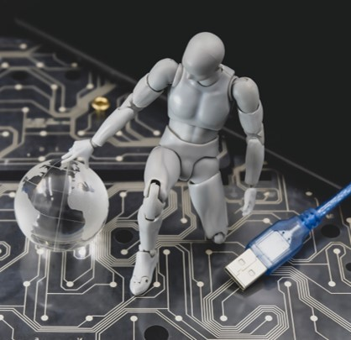
Digitaal Burgerschap
Les 2
LOTUS CO
Privacy
Hoe blijf je menselijk in een digitale wereld?
Notes:
Dit is les 2 van de lessenserie Digitaal Burgerschap.
Bestudeer iedere slide en controleer of de lesstof passend is voor jouw les. De meeste slides bevatten instructies of extra informatie, te vinden in de notities. Wanneer je de PowerPoint presenteert, is het mogelijk om de notities te lezen per slide. Presenteer als diavoorstelling, klik met rechtermuisknop op de presentatie en klik op ‘weergave voor presentator’. Je ziet dan de slides + notities op je eigen scherm.
Deze les valt onder de Creative Commons regelgeving. De les mag worden gedeeld en aangepast voor non-commerciële doeleinden (zie laatste slide).

Slide 2
Digitaal Burgerschap
Terugblik vorige les
Privacy: heb jij iets te verbergen?
Persoonsgegevens
Wachtwoorden
Vooruitblik
Notes:
Bespreek met de studenten wat er in de les behandeld gaat worden.
Als eerste een korte terugblik op de vorige les (volgende dia geeft inspiratie voor input van de klas).

Slide 3
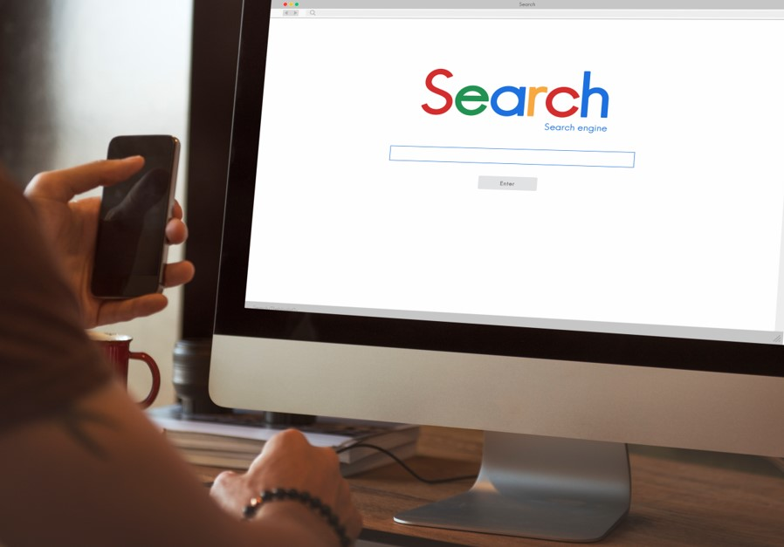
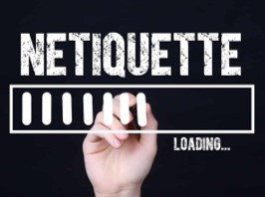
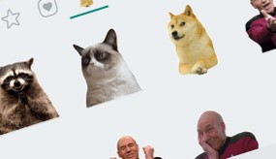
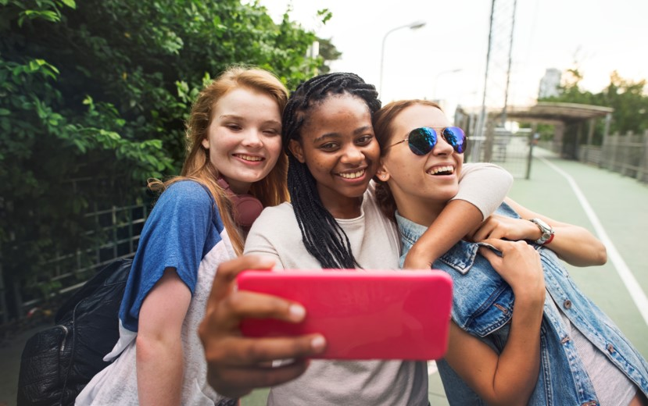
Digitaal Burgerschap
terugblik
(online) Identiteit
Notes:
Bespreek met de studenten wat vorige week is behandeld aan de hand van deze afbeeldingen.
Search: de studenten hebben zichzelf op Google gezocht en er is ook gepraat over de gevolgen van online vindbaar zijn.
Netiquette: richtlijnen en gedragsregels voor het gebruik van internet, oftewel, hoe ga je met elkaar om en hoe spreek je elkaar aan online?
Stickers: voor portfolio-opdracht 2 moeten de studenten vertellen over hun eigen ervaring met stickers en of zij ze gepast vinden of niet. Herhaal meteen dat de opdracht gemaakt moet worden voor degenen die dat nog niet hebben gedaan. De stickers op de afbeelding zijn populaire memes die al jaren op het internet te vinden zijn.
Selfie: staat voor online reputatie.

Slide 4
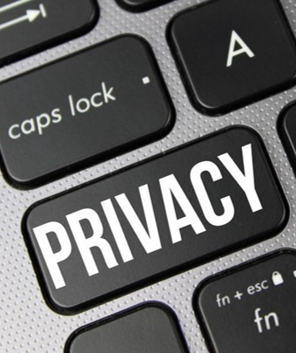
Digitaal Burgerschap
Lesdoelen
Aan het einde van de les:
ben jij bekend met begrippen omtrent het internet;
weet je meer over online privacy;
heb je kennis over veilige wachtwoorden.
Notes:
Maak de studenten bewust van de lesdoelen.

Slide 5
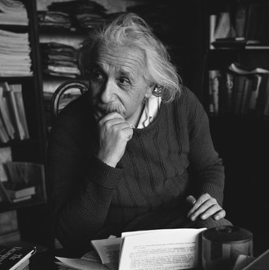
Daag jij jezelf uit weer een kritische denker te zijn?
Wees nieuwsgierig
Luister zonder oordeel
Wees flexibel
Sta open voor de mening van anderen
Wees bereid je mening te heroverwegen
Notes:
Herhaal nogmaals dat de student met een nieuwsgierige blik naar de onderwerpen moet kijken.

Slide 6
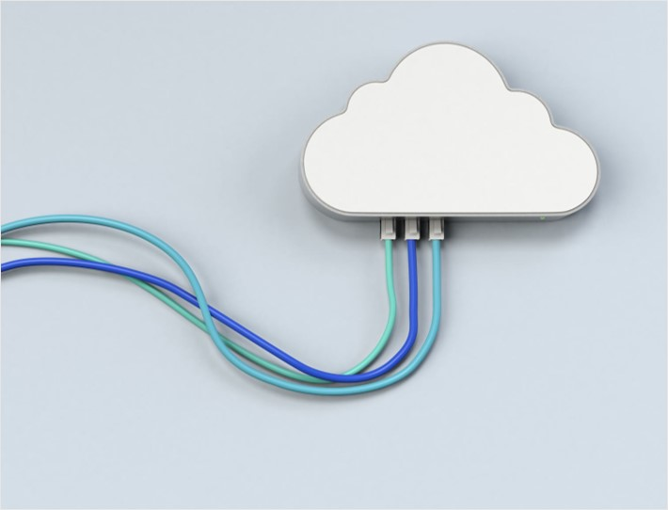
5
4
3
2
1
begrippen
1. (web)browser
2. internet
3. adresbalk/URL
4. zoekmachine
5. www
6. cloud
7. ssl-certificaat
8. https
9. hyperlink
10. cookie
11. bladwijzer
Notes:
Deze begrippen zijn deels onderdeel van digitale vaardigheden. Mochten de studenten dit vak al hebben gevolgd of de begrippen al kennen, dan kun je het eventueel overslaan.
Leg uit dat de studenten zelf gaan uitzoeken wat de begrippen betekenen. Deze dia bevat een timer (5 min) die start zodra je op de spatiebalk drukt.
Verdeel de klas in groepjes van twee, en verdeel de begrippen. Het kan helpen om te melden dat zij kunnen Googlen naar begrip + betekenis, dan krijgen de studenten een zoekresultaat in het Nederlands.
(web)browser
Een browser is een programma dat het mogelijk maakt om websites op internet te bezoeken. Dat kan via verschillende apparaten, zoals bijvoorbeeld een computer, tablet of mobiele telefoon. Een browser staat ook wel bekend als webbrowser of internetbrowser.
2. Internet
Wereldwijd computernetwerk dat het mogelijk maakt informatie te verspreiden of te zoeken en te e-mailen.
Internet is begonnen als ARPANET. Dit was een militair netwerk, dat in 1969 in de Verenigde staten is gebouwd. In eerste instantie was dit netwerk alleen beschikbaar voor de overheid en voor het onderwijs. Vanaf 1993 hebben consumenten echter ook toegang tot internet.
3. URL
Een URL is het adres van een website op internet. De afkorting URL staat voor Uniform Resource Locator. Elke URL is, net zoals bijvoorbeeld een e-mailadres, uniek en bestaat uit een domeinnaam (hosting naam) + specifieke pagina (URL pad).
4. Zoekmachine
Een zoekmachine is een interactieve website die gebruikers in staat stelt om door middel van een zoekopdracht resultaten op het internet te vinden. Voor de meeste internetgebruikers vormt de zoekmachine het beginpunt in de zoektocht naar informatie op het wereldwijde web.
5. www
Afkorting van 'world wide web'. Dit is Engels voor het 'wereld wijde web'. Hiermee wordt het deel van internet bedoeld dat bestaat uit websites. De letters komen voor in veel internetadressen. Het concept is ontwikkeld in 1989 en bedacht door Tim Berners-Lee.
6. Cloud
De cloud (Nederlands: wolk) staat voor een netwerk dat met al de computers die erop aangesloten zijn een soort 'wolk van computers' vormt, waarbij de eindgebruiker niet weet op hoeveel of welke computer(s) de software draait of waar die computers precies staan.
7. ssl-certificaat
Een SSL-certificaat is een encryptieprotocol dat de data versleutelt, waardoor het voor cybercriminelen vrijwel niet mogelijk is om gegevens van jouw bezoekers te achterhalen. (te herkennen van het slotje voor een URL)
8. https
Betekenis HTTPS: HyperText Transfer Protocol Secur (HTTPS) is een protocol voor het afhandelen van aanvragen tussen een cliënt (browser) en server (webserver). Voor het gebruik van HTTPS dien je een SSL Certificaat te installeren. Dit is het veiligste protocol op het internet.
9. Hyperlink
Een hyperlink – met een Nederlands woord verbinding of koppeling – is een computer- en internetterm die duidt op een verwijzing in een hypertekst die de gebruiker kan volgen om naar een andere plaats te gaan.
10. Cookie
Cookies zijn kleine bestanden die de aanbieder van een website op de apparatuur van een bezoeker plaatst. Bijvoorbeeld op een computer, telefoon of tablet. Met cookies kan informatie worden verzameld of opgeslagen over het websitebezoek of over (het apparaat van) de gebruiker.
11. Bladwijzer
Een lijst met bewaarde hyperlinks in een webbrowser. Dit kan heel handig zijn voor het bewaren van pagina’s die je vaak bezoekt, snel wilt bezoeken of niet kwijt wil raken.

Slide 7
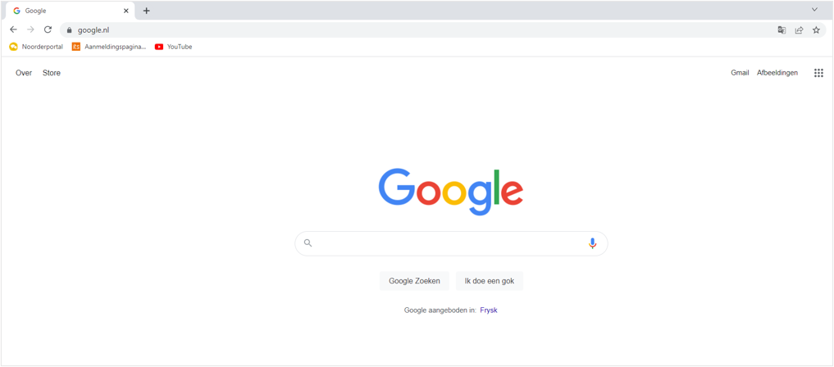
InternetBrowser
Notes:
Optionele Dia
Gebruik deze dia om uit te leggen wat je ziet. Als het mogelijk is zou je met een smartboard de antwoorden kunnen noteren.
-Browser (voorbeelden van browsers: Google Chrome/Safari/Microsoft Edge/Mozilla Firefox)
-Adresbalk -> https- url – www - -slotje van SSL-certificaat
-Zoekmachine (is soms geintregreerd in adresbalk)
- Bladwijzer

Slide 8
Digitaal Burgerschap
Portfolio opdracht 3
Internet begrippen
Werk drie begrippen van de zojuist gegeven opdracht uit.
Voeg deze (inclusief de betekenis) toe aan je portfolio.
1. (web)browser
2. internet
3. adresbalk/URL
4. zoekmachine
5. www
6. cloud
7. ssl-certificaat
8. https
9. hyperlink
10. Cookie
11. bladwijzer
Notes:
Laat de studenten werken aan de opdracht of maak het een huiswerkopdracht.

Slide 9
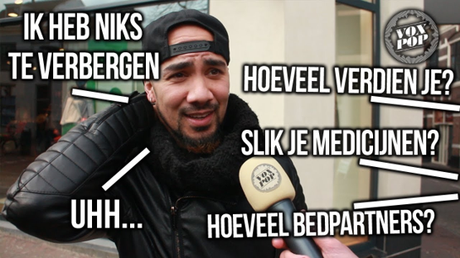
Digitaal Burgerschap
Video: heb jij iets te verbergen?
Klik op de afbeelding voor weergave video.
Notes:
Vragen die je na de video zou kunnen stellen:
Wat zou jij antwoorden als de vraag: heb jij iets te verbergen aan je wordt gesteld?
Heb jij iets te verbergen?
https://www.youtube.com/watch?v=YNPI6B-BUW4

Slide 10
Digitaal Burgerschap
Wat valt er allemaal onder (Online) privacy?
Persoonsgegevens
De Overheid en AVG
Wachtwoorden
Notes:
Dit zijn de onderwerpen die op de volgende slides verder uitgelegd worden.
Maak eventueel met de studenten een woordwolk over bovenstaande begrippen o.i.d. om erachter te komen waar de studenten aan denken bij online privacy.

Slide 11
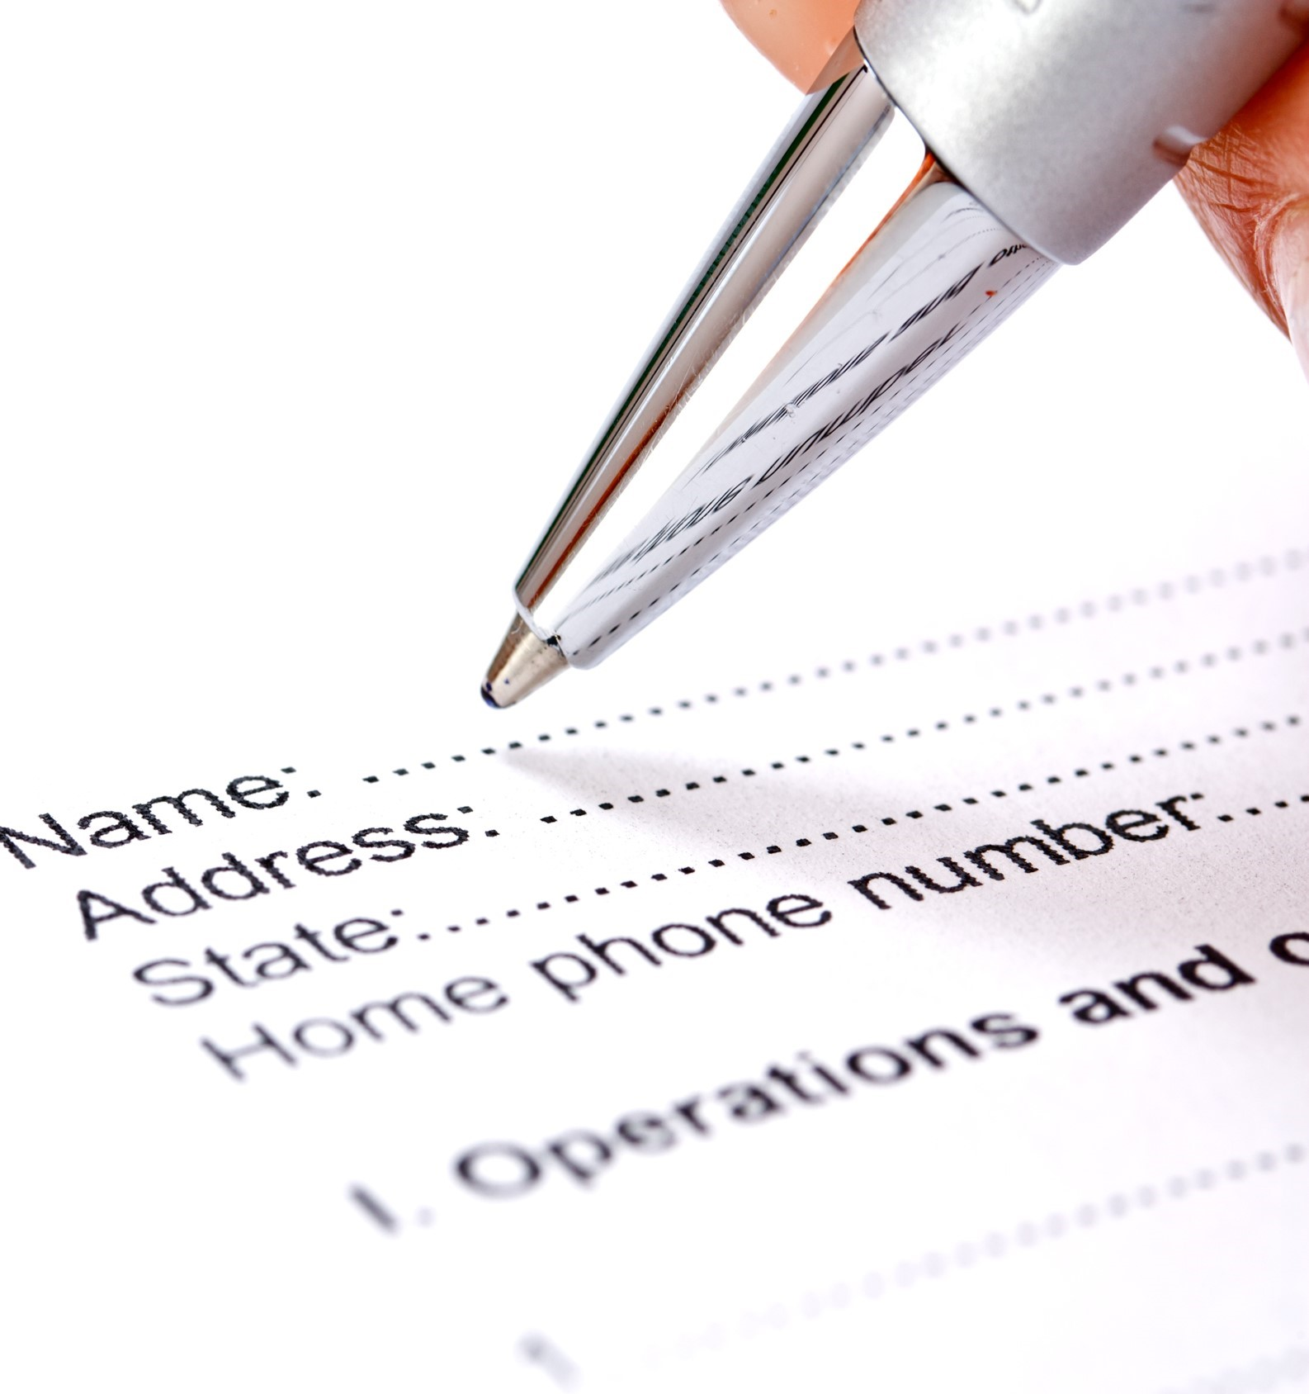
Digitaal Burgerschap
Persoonsgegevens
Wat zijn persoonsgegevens?
Hoe ga je hiermee om?
Wat deel je (en wat niet)?
Notes:
https://autoriteitpersoonsgegevens.nl/nl/over-privacy/persoonsgegevens/wat-zijn-persoonsgegevens
Voorbeelden van persoonsgegevens
Er zijn veel soorten persoonsgegevens. Voor de hand liggende gegevens zijn iemands naam, adres en woonplaats. Maar ook telefoonnummers en postcodes met huisnummers zijn persoonsgegevens.
Er kan ook sprake zijn van indirecte persoonsgegevens. Het gaat dan om gegevens die in combinatie met andere gegevens iets zeggen over een persoon. Of, met andere woorden, tot een persoon herleidbaar zijn.
Hoe ga je hiermee om/wat deel je en wat niet?
Je kunt studenten vragen hoe zij hun persoonsgegevens bewaren/bewaken.
Tip: je kunt discussiëren over het opslaan van je gegevens op je telefoon. Bijv. je navigatie. Een goede tip is om nooit je exact adres toe te voegen, mocht je telefoon worden gestolen of je account worden gehackt, dan weten ze niet je exacte adres.

Slide 12
Digitaal Burgerschap
Categorieën persoonsgegevens
Notes:
Dit zijn gewone persoonsgegevens. Er zijn ook nog bijzondere persoonsgegevens.
Bijzondere persoonsgegevens:
Ras of etnische afkomst;
Politieke opvattingen;
Religieuze of levensbeschouwelijke overtuigingen;
Lidmaatschap van een vakbond;
Gegevens over gezondheid;
Seksueel gedrag of seksuele gerichtheid;
Genetische gegevens;
Biometrische gegevens.

Slide 13
Digitaal Burgerschap
Toestemming geven
Vitale belangen
Wettelijke verplichting
Overeenkomst
Algemeen belang
Gerechtvaardigd belang
Op basis hiervan mag je persoonsgegevens verzamelen:
Notes:
https://privacyzeker.nl/avg-privacy-kennisbank/toestemming-als-grondslag-voor-verwerking/
https://www.arboned.nl/veel-gestelde-vragen-over-avg
Toestemming geven: wanneer je een account aanmaakt, profielgegevens invult, lid worden
Vitale belangen: huisarts, fysiotherapeut etc.
Wettelijke verplichting: bij verhuizing adres wijzigen, belastingen, gemeentezaken
Overeenkomst: werkcontract, telefoonabonnement, koop/hypotheekakte
Algemeen belang: bijv. videobewakingscamera’s in een winkel of op straat.
Gerechtvaardigd belang: wanneer je iemand aansprakelijk wilt stellen (bijv. bij schade)

Slide 14
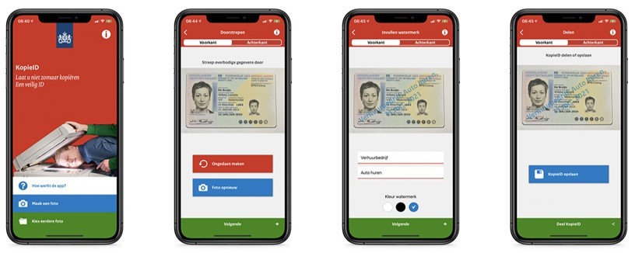
Tip: KopieID app
Notes:
KopieID is een app waarmee je een watermerk kunt toevoegen aan een foto van je ID/Paspoort. Dit kun je als tip meegeven aan de studenten zodat zij niet zomaar hun ID-gegevens verspreiden.
https://www.rijksoverheid.nl/onderwerpen/identiteitsfraude/vraag-en-antwoord/veilige-kopie-identiteitsbewijs
https://youtu.be/RoXQnYWCOj0

Slide 15
Digitaal Burgerschap
Overheid en AVG
Hoe gaat de overheid hier mee om?
Bescherming van persoonsgegevens is een grondrecht.
Autoriteit Persoonsgegevens (AP)
Algemene Verordening Gegevensbescherming (AVG)
Notes:
Hoe gaat de overheid hiermee om?
Bescherming van persoonsgegevens is een grondrecht van iedereen. De Autoriteit Persoonsgegevens (AP) is de onafhankelijke toezichthouder in Nederland die dit grondrecht bewaakt. En ervoor zorgt dat bedrijven en organisaties zich aan de privacywetgeving houden. Bestaat nog maar sinds 2000.
De privacywet Algemene Verordening Gegevensbescherming (AVG) geldt sinds 25 mei 2018 voor de hele Europese Unie. Internationaal heet de wet General Data Protection Regulation (GDPR). Door de AVG heb je meer verplichtingen bij het verwerken van persoonsgegevens dan voorheen. Privacy rechten zijn met de AVG versterkt en uitgebreid. Gebruikers (zoals je klanten) hebben met de AVG meer mogelijkheden om voor zichzelf op te komen als het gaat om de verwerking van hun gegevens. Zij hebben meer zeggenschap over hun gegevens en wat bedrijven daar mee doen. Je klant kan bijvoorbeeld inzage vragen in opgeslagen data, of verleende toestemming intrekken. In onderstaand praktijkvoorbeeld zie je hoe de AVG werkt.

Slide 16
Digitaal Burgerschap
If you are not paying for the product, you are the product.
Wat denk jij dat dit betekent?
Notes:
De volgende slide bevat een video over toegang geven tot al je gegevens op je telefoon voor het downloaden van een gratis app.
Je moet vaak toegang geven tot je media, typgedrag, locatie, contacten waarmee apps allerlei informatie over jou kunnen verzamelen. We doen dit vaak zonder erover na te denken. Als je dus niet voor het product betaalt, ben jij het product en kunnen jouw gegevens worden gebruikt of doorverkocht (voor marketingdoeleinden).
Ga het gesprek aan zonder teveel weg te geven over de video.

Slide 17
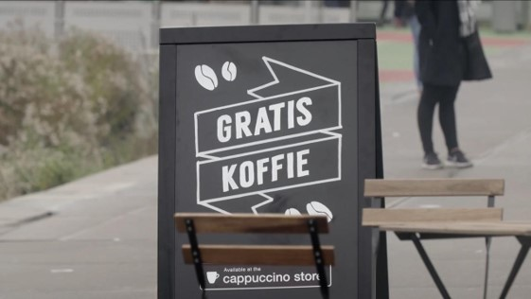
Digitaal Burgerschap
Video: Zijn alle apps echt gratis?
Klik op de afbeelding voor weergave video.
Notes:
Met een paar klikken geven we de apps toegang tot gegevens. Ga in gesprek met studenten over het toestaan van alle apps.

Slide 18
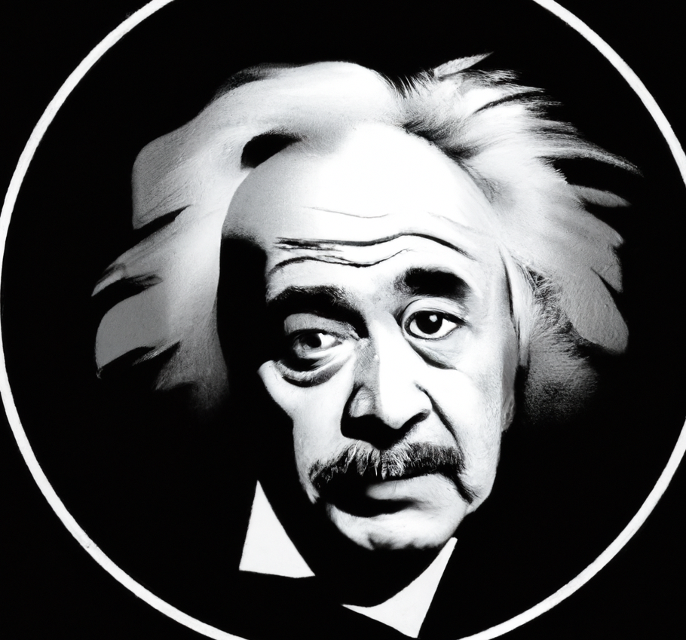
Digitaal Burgerschap
Wachtwoorden
Hoe ga jij om met je wachtwoorden?
Wat zijn veilige en onveilige wachtwoorden?
Noem een aantal erg onveilige wachtwoorden
Waar bestaat een veilig wachtwoord uit?
Ga na of jouw wachtwoorden veilig zijn
Notes:
Vraag wie weet waar veilige wachtwoorden uit bestaan. Zoek dit eventueel samen met de studenten op.
Hiervoor kun je ook een wachtwoordmanager gebruiken. Bespreek met studenten wat een wachtwoordmanager is en of iemand dit al gebruikt.

Slide 19
Digitaal Burgerschap
Wachtwoorden
Check jouw e-mailadres
Check jouw e-mailadres
Check of jouw e-mailadres ooit in een datalek is terechtgekomen.
Ga naar: www.haveibeenpwned.com
Wat betekent dit?
Notes:
Laat de studenten onderzoeken of hun emailadres al eens terecht gekomen is in een data lek. Vergeet niet dat sommige mensen meerdere e-mailadressen hebben. Stel vervolgens de vraag wat dit betekent.
Is diegene die dit veroorzaakt strafbaar? Wanneer wel en wanneer niet?
Datalekken - Wat is een datalek?
We spreken van een datalek of inbreuk in verband met persoonsgegevens als persoonsgegevens in handen vallen van derden die geen toegang tot die gegevens zouden mogen hebben. Ook is er sprake van een datalek wanneer persoonsgegevens verloren zijn geraakt en er geen back-up is. Een datalek is het gevolg van een beveiligingsprobleem. In de meeste gevallen gaat het om uitgelekte computerbestanden, al kan een gestolen geprinte klantenlijst evengoed een datalek vormen. Andere voorbeelden: cyberaanvallen (incl. ddos-aanvallen), e-mails verzonden naar verkeerde adressen, gestolen laptops, afgedankte niet-schoongemaakte computers en verloren USB-sticks. Illegaal verkregen bedrijfsgegevens over een productieproces of marktstrategie betreffen kostbare informatie, maar vallen niet onder een datalek in de zin van de Algemene verordening gegevensbescherming (AVG). Dit is alleen anders als de bedrijfsgegevens ook persoonsgegevens bevatten.
https://www.justitia.nl/privacy/datalekken#

Slide 20
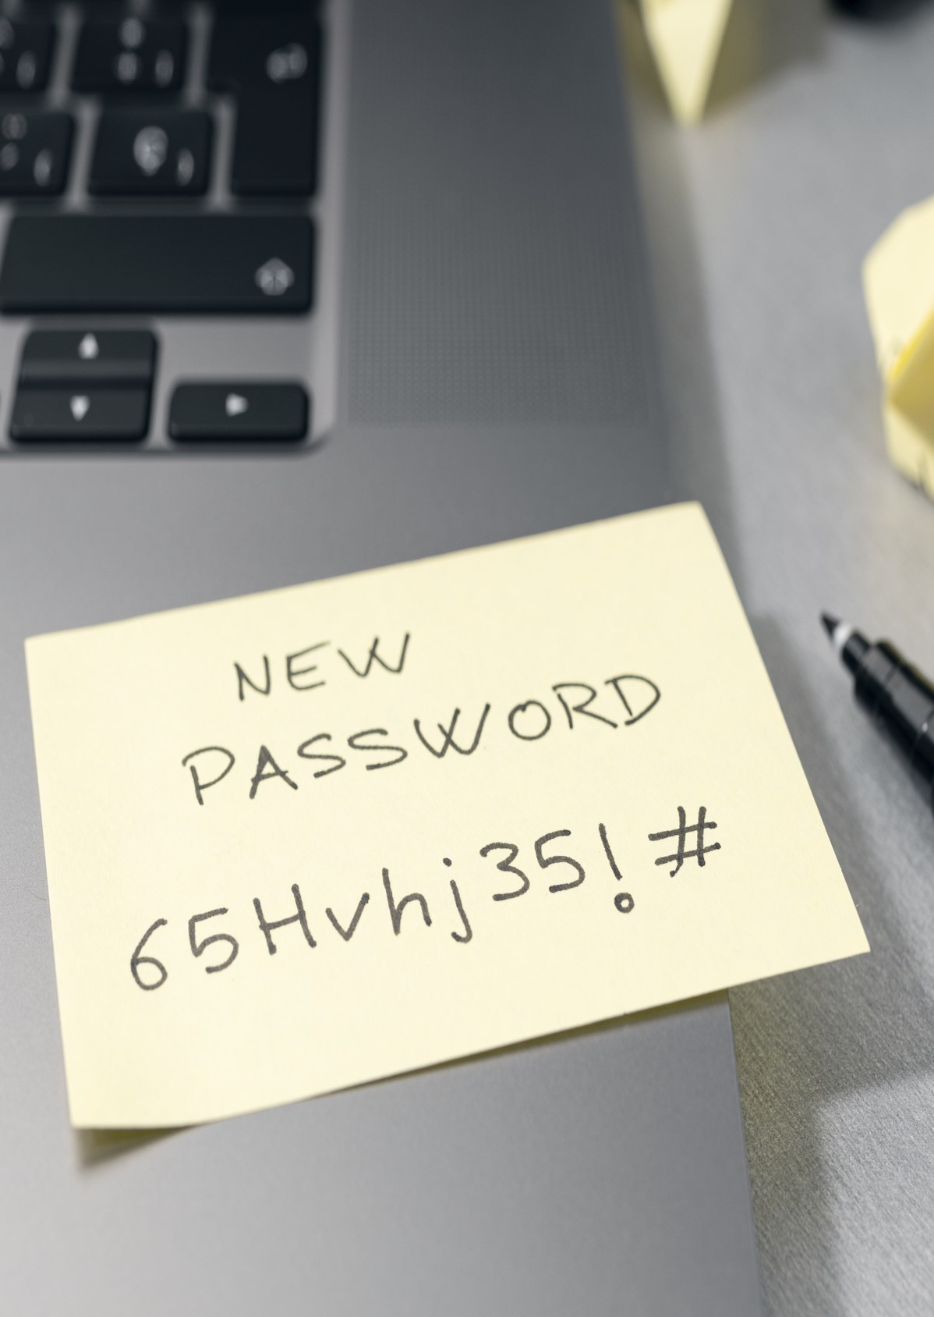
Digitaal Burgerschap
Wachtwoorden
De top 10 meest gebruikte wachtwoorden:
123456
qwerty
123456789
Welkom
12345
wachtwoord
welkom01
password
Notes:
Laat de studenten onderzoeken of hun emailadres al eens terecht gekomen is in een data lek. Vergeet niet dat sommige mensen meerdere e-mailadressen hebben. Stel vervolgens de vraag wat dit betekent.
Is diegene die dit veroorzaakt strafbaar? Wanneer wel en wanneer niet?
Datalekken - Wat is een datalek?
We spreken van een datalek of inbreuk in verband met persoonsgegevens als persoonsgegevens in handen vallen van derden die geen toegang tot die gegevens zouden mogen hebben. Ook is er sprake van een datalek wanneer persoonsgegevens verloren zijn geraakt en er geen back-up is. Een datalek is het gevolg van een beveiligingsprobleem. In de meeste gevallen gaat het om uitgelekte computerbestanden, al kan een gestolen geprinte klantenlijst evengoed een datalek vormen. Andere voorbeelden: cyberaanvallen (incl. ddos-aanvallen), e-mails verzonden naar verkeerde adressen, gestolen laptops, afgedankte niet-schoongemaakte computers en verloren USB-sticks. Illegaal verkregen bedrijfsgegevens over een productieproces of marktstrategie betreffen kostbare informatie, maar vallen niet onder een datalek in de zin van de Algemene verordening gegevensbescherming (AVG). Dit is alleen anders als de bedrijfsgegevens ook persoonsgegevens bevatten.
https://www.justitia.nl/privacy/datalekken#

Slide 21
Digitaal Burgerschap
Wanneer is een wachtwoord
veilig?
Wachtwoordmanager: stelt combinaties voor en onthoudt deze.
Wachtwoordzin
Twee-factor-authenticatie (2FA) maakt gebruik van je telefoon als extra controle voor je login.
Notes:
Laat de studenten onderzoeken of hun emailadres al eens terecht gekomen is in een data lek. Vergeet niet dat sommige mensen meerdere e-mailadressen hebben. Stel vervolgens de vraag wat dit betekent.
Is diegene die dit veroorzaakt strafbaar? Wanneer wel en wanneer niet?
Datalekken - Wat is een datalek?
We spreken van een datalek of inbreuk in verband met persoonsgegevens als persoonsgegevens in handen vallen van derden die geen toegang tot die gegevens zouden mogen hebben. Ook is er sprake van een datalek wanneer persoonsgegevens verloren zijn geraakt en er geen back-up is. Een datalek is het gevolg van een beveiligingsprobleem. In de meeste gevallen gaat het om uitgelekte computerbestanden, al kan een gestolen geprinte klantenlijst evengoed een datalek vormen. Andere voorbeelden: cyberaanvallen (incl. ddos-aanvallen), e-mails verzonden naar verkeerde adressen, gestolen laptops, afgedankte niet-schoongemaakte computers en verloren USB-sticks. Illegaal verkregen bedrijfsgegevens over een productieproces of marktstrategie betreffen kostbare informatie, maar vallen niet onder een datalek in de zin van de Algemene verordening gegevensbescherming (AVG). Dit is alleen anders als de bedrijfsgegevens ook persoonsgegevens bevatten.
https://www.justitia.nl/privacy/datalekken#

Slide 22
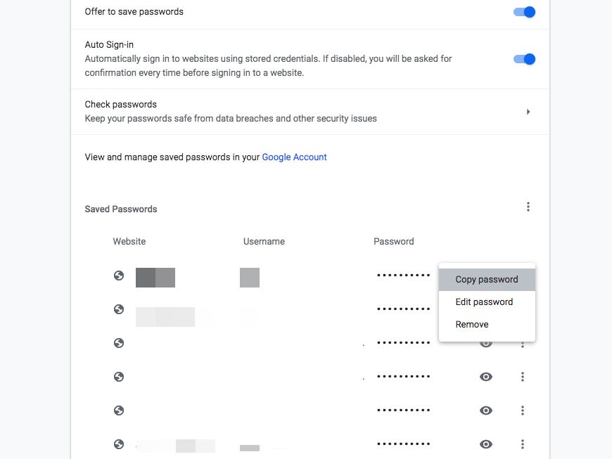
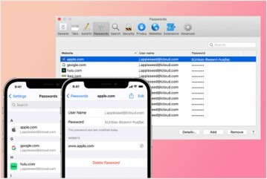
Wachtwoordenmanagers
iCloud-Sleutelhanger
Google Chrome
Notes:
Dit zijn twee voorbeelden van wachtwoordmanagers van Apple en Google. Apple en Google bieden zelf wachtwoordmanagers aan, alhoewel dit niet per se de beste zijn, met name omdat ze gekoppeld zijn aan een account met e-mailadres en wachtwoord. Mocht iemand deze informatie hebben, dan is het mogelijk om in te loggen en de gegevens te zien. Dit kun je voorkomen door een wachtwoordmanager programma te installeren op je pc/laptop. Microsoft Edge heeft geen wachtwoord manager, maar je kunt wel via de browser een extensie/app downloaden.
Extra
Je kunt benoemen dat er nog andere wachtwoordmanagers zijn die als programma geïnstalleerd moeten worden op je laptop/computer, maar dit werkt soms iets ingewikkelder (en in het Engels/betaald) en is daarom niet voor iedereen is weggelegd.
Voorbeelden hiervan zijn:
1Password
Nordpass
Dashlane
Keepass
Passwarden
https://www.vpngids.nl/veilig-internet/surfen/wat-is-een-wachtwoordmanager/

Slide 23
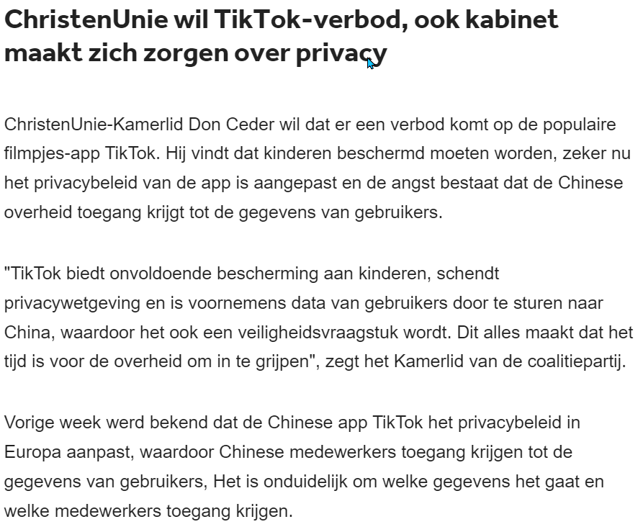
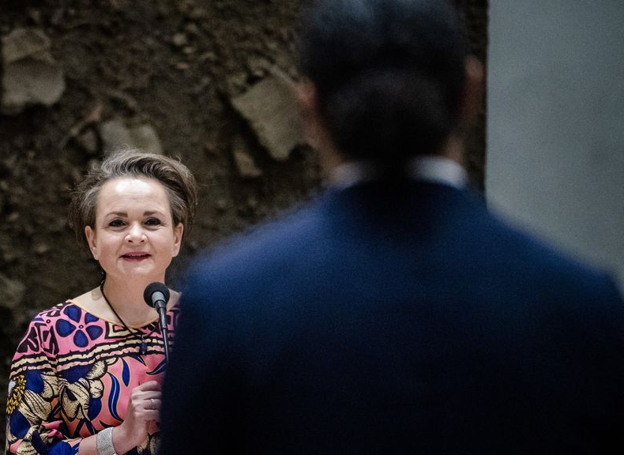
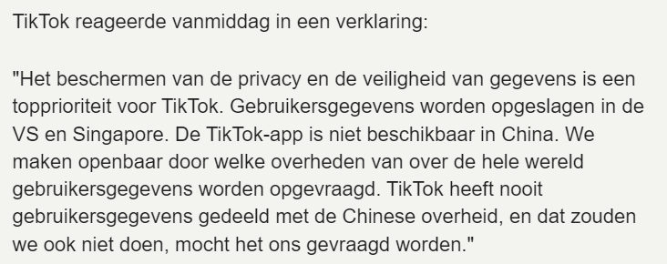
Actualiteit
NOS
Notes:
(Optionele dia)
Lees het volledige artikel hier: https://nos.nl/artikel/2451946-christenunie-wil-tiktok-verbod-ook-kabinet-maakt-zich-zorgen-over-privacy
Wanneer de dia opent, zie je eerst het algemene bericht. Klik je nog een keer, dan verschijnt de reactie van TikTok.
Bespreek met de studenten wat de gevaren kunnen zijn van het verkrijgen van toegang tot gegevens van de gebruikers.
Wie controleert of TikTok statement waar is?
Wat als zij later wel kwade bedoelingen hebben?
Vind je het erg als er bewust mensen meekijken naar jouw TikTok gedrag?
Hoe kan deze informatie China helpen?

Slide 24
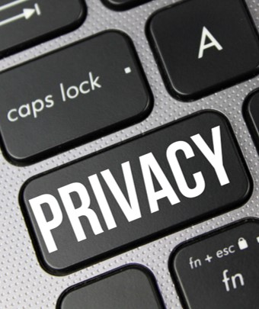
Digitaal Burgerschap
Afronding
Nu:
ben jij bekend met begrippen omtrent het internet;
weet je meer over online privacy;
heb je kennis over veilige wachtwoorden.
Notes:
Vertel dat dit het doel is van de les. Aan het einde van de les ga je na met de klas of het lesdoel is behaald.

Slide 25
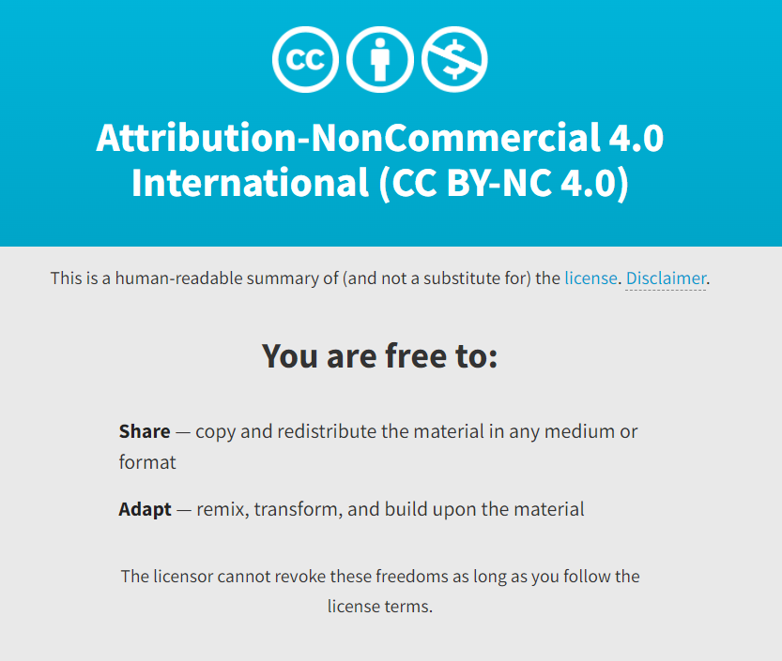
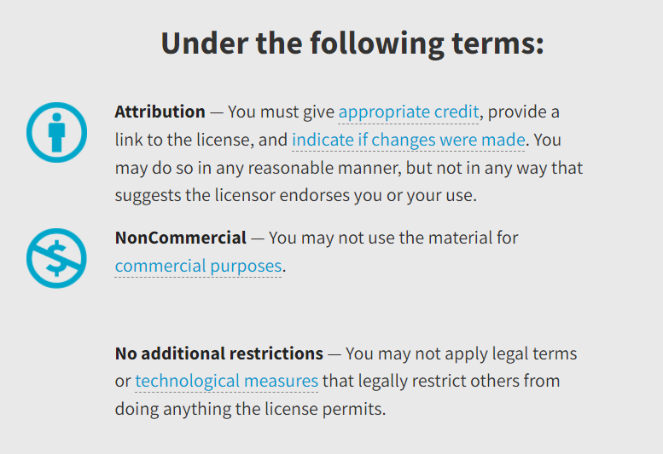
EINDE LES
Deze les valt onder de Creative Commons regelgeving. De les mag worden gedeeld en aangepast voor non-commerciële doeleinden.
https://creativecommons.org/licenses/by-nc-sa/4.0/legalcode.nl

